Slide 1
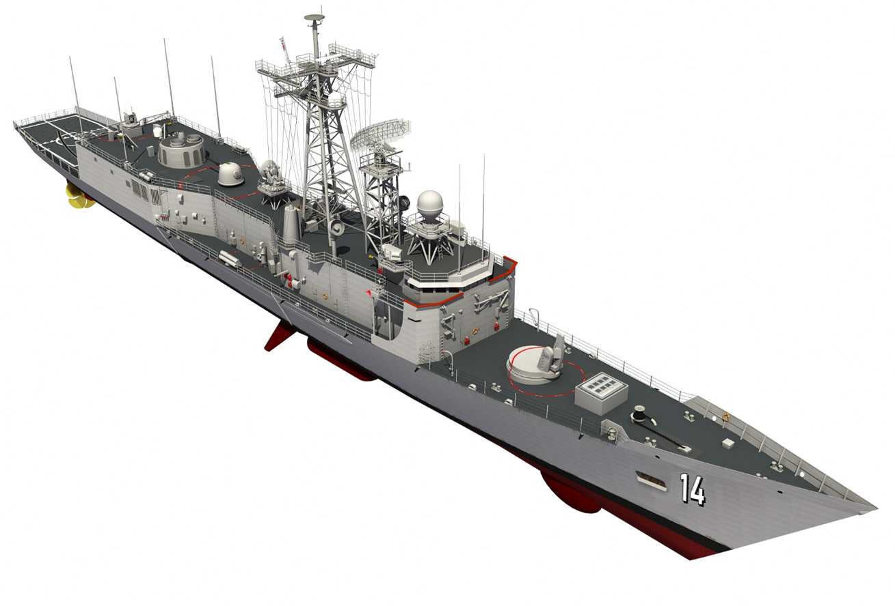
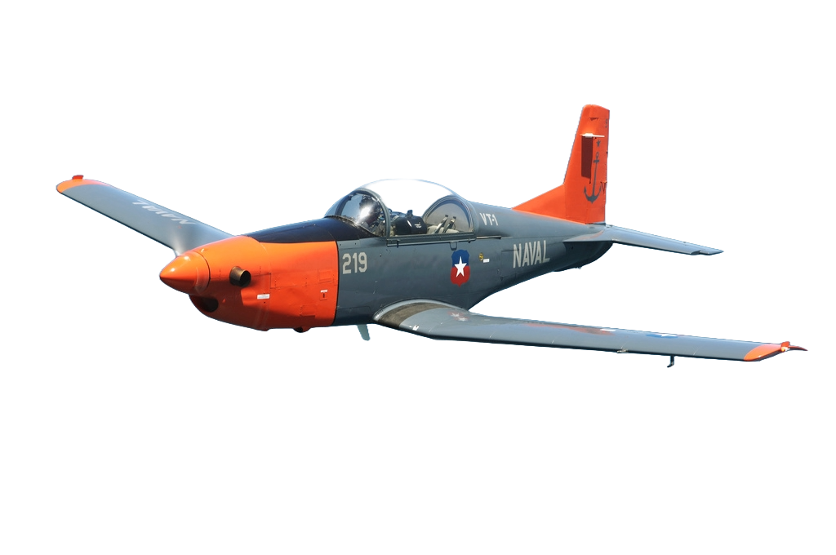
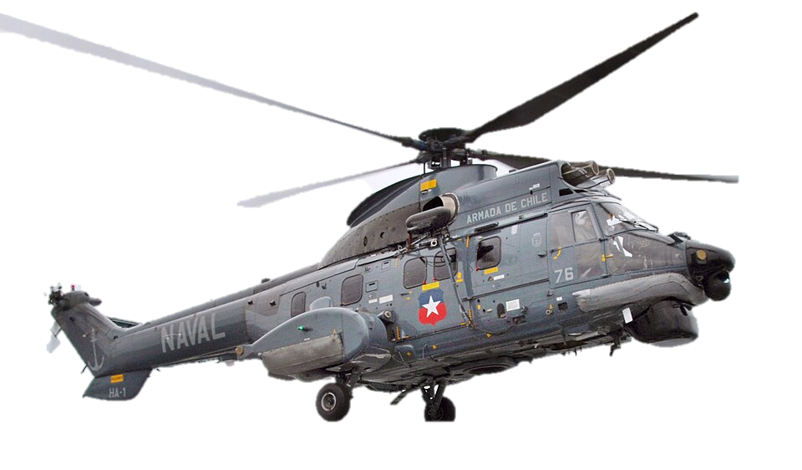


SRL 27- 170 / ADEX 326
“COORDINATED ATTACKS FROM DIFFERENT DIRECTIONS”
DEBRIEFING OPS-1
CARLOS CHANDÍA SCHUFFENEGER
TENIENTE PRIMERO
FFG-11 CAPITÁN PRAT

Slide 2
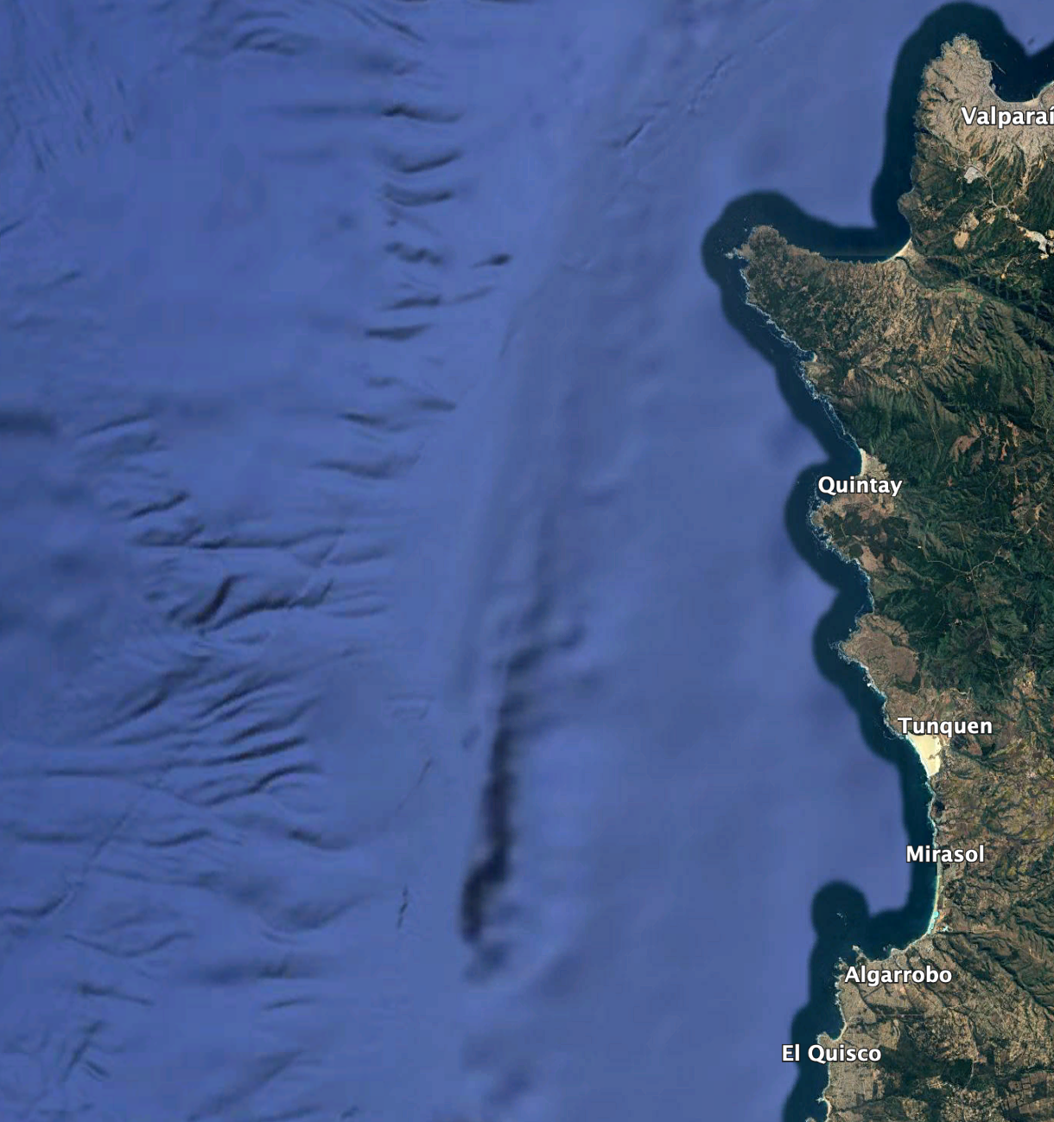

EVENTO
SRL 27-270
ADEX 326
FECHA
27-ENE-2026
OTC
ESCUADRA
OCS
PRAT
SITUACIÓN INICIAL PLANIFICADA
PARTICIPANTES
FRNFOR:
BLANCO
WILLIAMS
CONDELL
COCHRANE
LATORRE
PRAT
OPFOR:
02 PC-7
02 SH-32
01 P-295
INICIO
15:00
TÉRMINO
16:45
DURACIÓN
01:45
OBJETIVOS
Ataques simulados válidos de acuerdo a ROE.
Validar ataques electrónicos (EA) en distancia efectiva de jammer.
Detección de emisiones de helicópteros con al menos 3 unidades de superficie.
Detección de RWACFT con perfil de ataque por al menos 3 unidades de superficie.
CRITERIOS PARA EL ÉXITO
Efectuar al menos 3 ataques con ROE implementada.
Efectuar jamming válido sobre N-502.
Detección de MAE de radar VARAN con al menos 3 unidades de superficie.
Detección de RWACFT volando sobre 80 nds y bajo 400 pies con al menos 3 unidades de superficie.
DESARROLLO DEL EJERCICIO
FASE 1:
Detección de EAM / jamming / Warnings.
FASE 2:
Detección de PC-7 / Perfil de probing / Warnings – ROE / Perfil de ataque.
FASE 3:
Ataque HAG / Detección de RWACFT / Detección de emisiones de VARAN.
LATITUD DE SEGURIDAD: 33°22’0 S
10 MN
Notes:
EL DÍA 27 DE FEBRERO SE LLEVÓ A CABO EL ADEX 326, EN EL CUAL PARTICIPARON COMO FRNFOR……. Y COMO OPFOR…..
LOS OBJETIVOS PLANTEADOS PARA ESTE EJERCICIO FUERON ……… Y LOS CRITERIOS PARA EL ÉXITO FUERON…….
RESPECTO AL DESARROLLO DEL EJERCICIO, ESTE SE DIVIDIÓ EN 3 FASES: LA PRIMERA CONSISTÍA EN LA DETECCIÓN DEL N-502 PARA LUEGO SER CLASIFICADO COMO FAKER Y FINALMENTE COMO JOKER. CON ESTO LA IDEA ERA FORZAR LA EJECUCIÓN DE WARNINGS Y SOLICITUD DE ROE PARA INICIALMENTE JAMMEARLO.
UNA VEZ FINALIZADO ESTE PROCESO, SE DARIA PASO A LA FASE 2 EN QUE SE PRESENTARÍAN LOS PC7 CON PERFIL DE PROBING, LO QUE CONTINUARÍA FORZANDO LA EJECUCIÓN DE WARNINGS Y PROGRESIVAMENTE EL AUMENTO DE ROE PARA HACER USO DE LA FUERZA LETAL.
UNA VEZ QUE LAS WARNINGS Y ROES FUERAN AVANZANDO, SE LES DARÍA UN LENGUAJE CONVENIDO A LOS PC7, OBJETO INICIARAN PERFILES DE ATAQUE, LO QUE GENERARÍA TENSIÓN Y MAYOR PREMURA EN EL REQUERIMIENTO DE ROE, FORZANDO INCLUSO EL USO DE LEGÍTIMA DEFENSA EN CASO DE QUE LA ROE NO FUERA IMPLEMENTADA.
AL TÉRMINO DE ESTA FASE, LOS PC7 PROGRESARÍAN AL NORTE Y SE MANTENDRÍAN EJECUTANDO PERFILES DE PROBING, MIENTRAS UNA HAG EFECTUARÍA UNA ATAQUE DESDE EL SUR. EL QUE SERÍA SEGUIDO DE UN SEGUNDO ATAQUE POSTERIOR A QUE LOS HELICÓPTEROS SE REPOSICIONARAN.

Slide 3
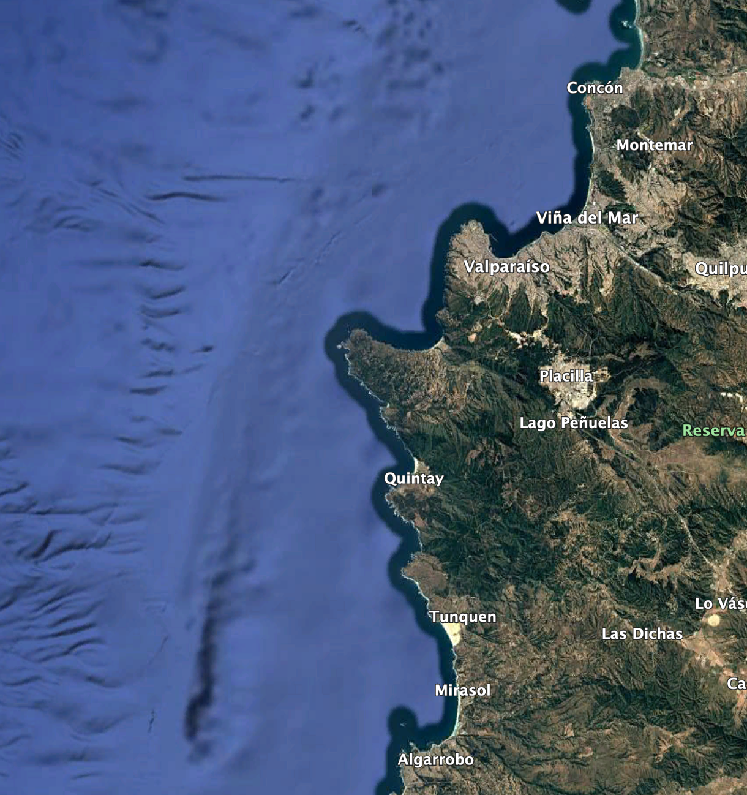




FASE 1: EAM
OBJETIVOS DE LA FASE
LECCIONES APRENDIDAS
Reforzar entrenamiento de personal MAE (no se reportaron detecciones).
Implementar uso de chat u otra línea distinta a las de conducción para la solicitud de ROE.
Detección de N-502.
Hacer uso de identidades de ejercicio (Joker/Faker)
Detección MAE de ELTA 2022.
Jamming sobre radar ELTA 2022.
Empleo de Warnings y solicitud de ROE.
10 MN
LATITUD DE SEGURIDAD: 33°22’0 S

Slide 4
FASE 1: EAM
OBJETIVOS DE LA FASE
LECCIONES APRENDIDAS
Reforzar entrenamiento de personal MAE (no se reportaron detecciones).
Implementar uso de chat u otra línea distinta a las de conducción para la solicitud de ROE.
Detección de N-502.
Hacer uso de identidades de ejercicio (Joker/Faker)
Detección MAE de ELTA 2022.
Jamming sobre radar ELTA 2022.
Empleo de Warnings y solicitud de ROE.
FF Blanco indicó haber detectado emisión de N-502 sin demarcación. Esto no permitió que la unidad efectuara jamming.
Otras unidades no reportaron detección MAE, sin embargo, por registros, algunas tuvieron.
10 MN
LATITUD DE SEGURIDAD: 33°22’0 S

Slide 5

FASE 2: PC-7
OBJETIVOS DE LA FASE
LECCIONES APRENDIDAS
Tener el serialized commplan para reacciones en forma oportuna.
Utilizar lenguaje convenido por línea de warnings permite fasear ejercicio y activar perfiles de PC-7 a requerimiento del OCS.
Para ejercicios similares, empleo de línea de warnings por las unidades debe ser más lacónico.
Incorporar elemento PC-7 por línea convenida distinta a OPTASK COMMS.
Ejecutar warnings y solicitar ROE basado en perfiles de Probing de PC-7.
Activar perfil de ataque de PC-7 mediante lenguaje convenido.
Recibir ataques de PC-7 desde distintos vectores

Slide 6
FASE 2: PC-7
OBJETIVOS DE LA FASE
LECCIONES APRENDIDAS
Tener el serialized commplan para reacciones en forma oportuna.
Utilizar lenguaje convenido por línea de warnings permite fasear ejercicio y activar perfiles de PC-7 a requerimiento del OCS.
Para ejercicios similares, empleo de línea de warnings por las unidades debe ser más lacónico.
PC-7 serían incorporados por frecuencia convenida con VT-1, sin embargo, al inicio del ejercicio falló el equipo de comunicaciones del OCS.
Incorporar elemento PC-7 por línea convenida distinta a OPTASK COMMS.
Ejecutar warnings y solicitar ROE basado en perfiles de Probing de PC-7.
Activar perfil de ataque de PC-7 mediante lenguaje convenido.
Recibir ataques de PC-7 desde distintos vectores
Cambio de horarios y reducción de ventana de acción PC-7, generó que después del segundo ataque se mantuvieran orbitando sobre el G.T., reduciendo los ataques desde distintos vectores de 3 a 2.

Slide 7


FASE 3: HAG
OBJETIVOS DE LA FASE
LECCIONES APRENDIDAS
Entregar actualización de nueva posición a A/N participantes.
SH-32 lograron efectuar ataque a pesar de falencias en sistemas, utilizando uno de los helicópteros como sensor y el otro efectuó ataque ciego.
Perfiles de vuelo bajo negaron la detección por parte del G.T., confirmando la vulnerabilidad de las unidades.
N502 - Lograr relay de comunicaciones entre OCS y SH-32 para dar inicio a la fase.
HAG - Efectuar ataque a MEU (al centro de la cortina).
HAG – Reposicionarse para nuevo ataque sobre MEU (al centro de la cortina).
PC-7 – Mantenerse al norte del G.T. efectuando probing, forzando esfuerzos divididos entre el norte y el sur.
Unidades - Detectar emisiones de RWACFT por MAE.
Unidades - Detectar RWACFT con radares.
10 MN
LATITUD DE SEGURIDAD: 33°22’0 S

Slide 8
FASE 3: HAG
OBJETIVOS DE LA FASE
LECCIONES APRENDIDAS
Entregar actualización de nueva posición a A/N participantes.
SH-32 lograron efectuar ataque a pesar de falencias en sistemas, utilizando uno de los helicópteros como sensor y el otro efectuó ataque ciego.
Perfiles de vuelo bajo negaron la detección por parte del G.T., confirmando la vulnerabilidad de las unidades.
N502 - Lograr relay de comunicaciones entre OCS y SH-32 para dar inicio a la fase.
HAG - Efectuar ataque a MEU (al centro de la cortina).
HAG – Reposicionarse para nuevo ataque sobre MEU (al centro de la cortina).
PC-7 – Mantenerse al norte del G.T. efectuando probing, forzando esfuerzos divididos entre el norte y el sur.
Unidades - Detectar emisiones de RWACFT por MAE.
Unidades - Detectar RWACFT con radares.
Si bien HAG logró efectuar ataque, ambos fueron sobre FF Williams, que se encontraba al sur, sin cumplir objetivo planteado de atacar a MEU.
Unidades no lograron detectar ataque HAG.
10 MN
LATITUD DE SEGURIDAD: 33°22’0 S

Slide 9
LECCIONES APRENDIDAS OCS - ADEX
Reportar cambios en posición inicial del G.T. objeto A/N puedan variar planes de vuelo iniciales si lo requieren.
Capacidades de comunicaciones de PC-7 los obligan a utilizar misma línea de warnings para coordinaciones internas del elemento y externas del OCS, por lo que las Warnings deben ser más lacónicas.
Se empleó lista de chequeo de CENTARM para ejercicios con PC-7, lo que permite preparar de buena manera al OCS para este tipo de eventos.
Fortalecer el entrenamiento de warnings y ROE es fundamental para prepararnos para situaciones de crisis.
Establecer latitud de seguridad permitió mitigar MRO y así no generar vulneraciones de seguridad innecesarias, además, permitió que se efectuaran ataques de PC-7 y SH-32 en una misma ventana de ejercicio.
10 MN

